Slide 1
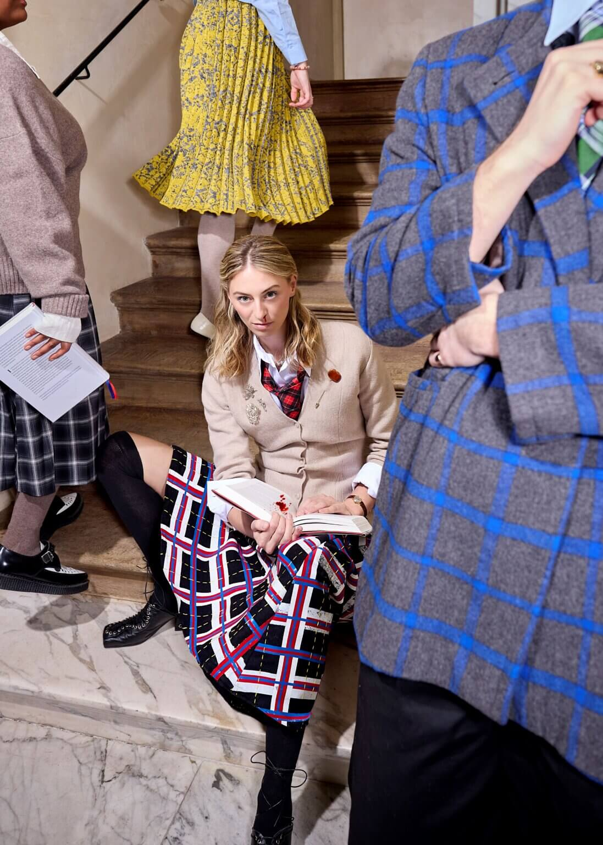
The Drama
Theater Oostpool & Florian Myjer
Voorbereiding in de klas

Slide 2
Wat is theater?

Slide 3
Wat is theater?
Wat is theater? Wat is het verschil tussen theater en film?

Slide 4
Wat is theater?
Wat is theater? Wat is het verschil tussen theater en film?
Wat doet een acteur? En wat doet een regisseur?

Slide 5
Wat is theater?
Wat is theater? Wat is het verschil tussen theater en film?
Wat doet een acteur? En wat doet een regisseur?
Als twee mensen naar precies dezelfde voorstelling kijken, zien ze dan ook hetzelfde?

Slide 6
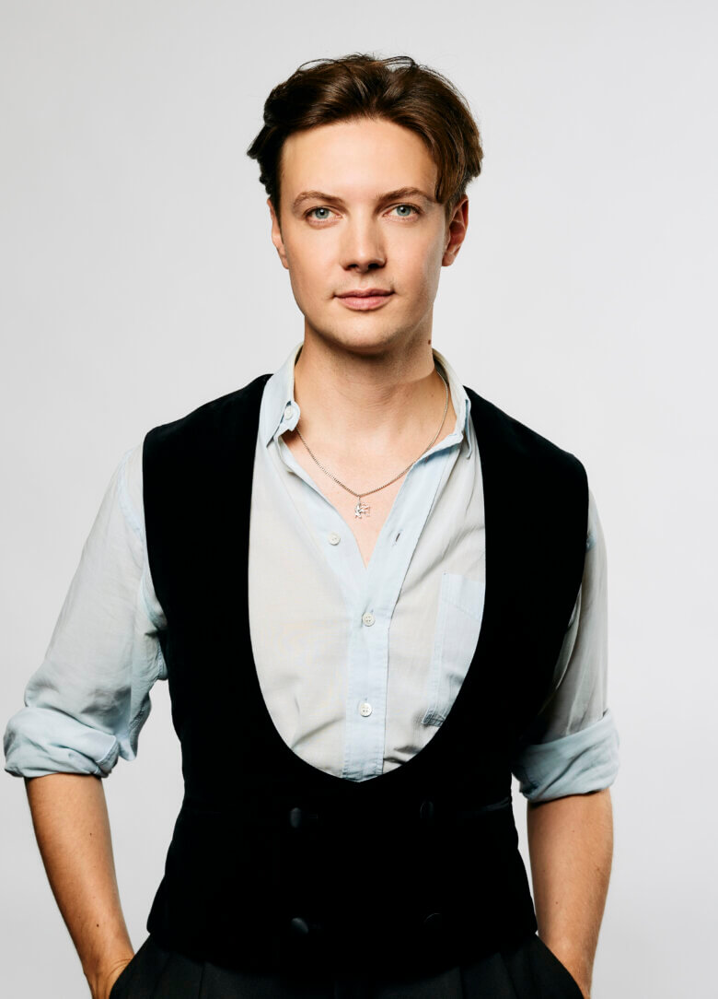
The Drama - de maker
Florian Myjer
Acteur/regisseur
Stijl: een combinatie van ‘kitsch’ en kwetsbaarheid
Thema’s: ‘queerness’ en sociale klasse
<3 Literatuur

Slide 7
The Drama - trailer
Invoegen: trailer

Slide 8
The Drama - trailer
Wat heb je gezien?
Trailer bekeken? Bespreek deze vragen!

Slide 9
The Drama - trailer
Wat heb je gezien?
Welke associaties, gedachten of vragen heb je na het kijken van de trailer gekregen?
Trailer bekeken? Bespreek deze vragen!

Slide 10
The Drama - trailer
Wat heb je gezien?
Welke associaties, gedachten of vragen heb je na het kijken van de trailer gekregen?
Gebaseerd op de trailer en de antwoorden die je net gehoord hebt, waar denk je dat de voorstelling over gaat?
Trailer bekeken? Bespreek deze vragen!

Slide 11
Zometeen gaan we het over het thema ‘sociale klasse’ hebben.
Je hoeft hierbij niets over je eigen situatie te vertellen. Je mag ook een voorbeeld uit de voorstelling, de media of de samenleving gebruiken.

Slide 12
Waar denk je aan bij het thema ‘sociale klasse’?

Slide 13



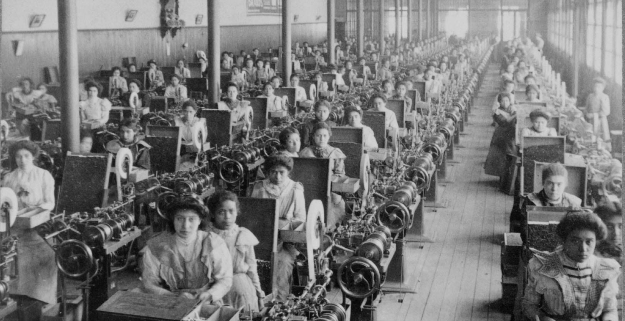
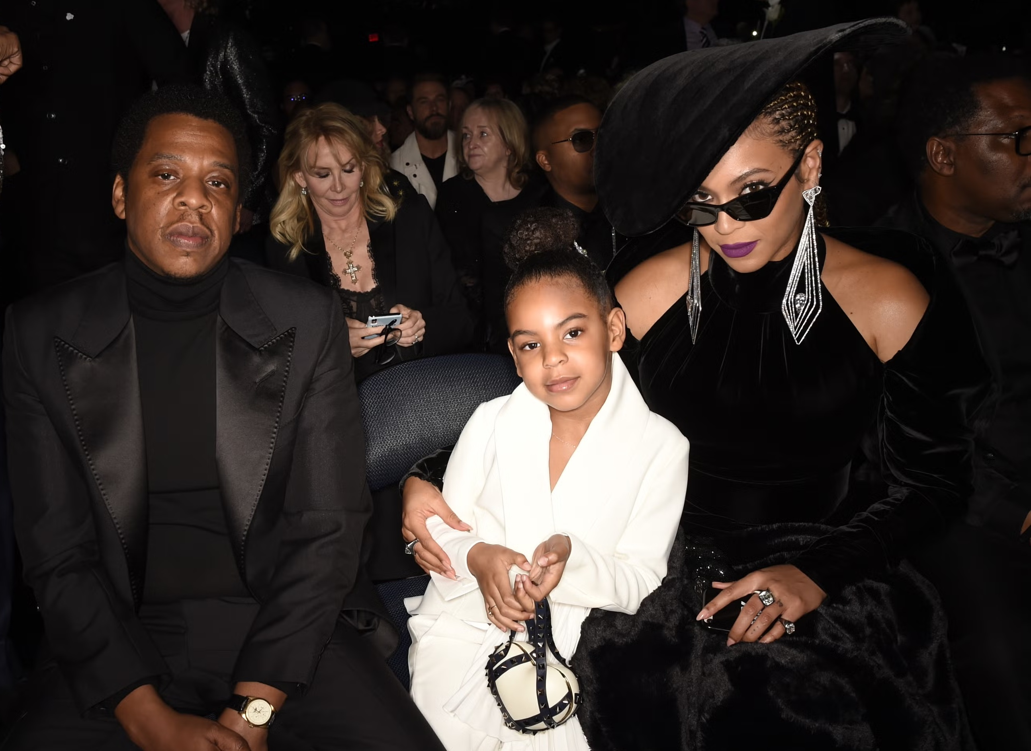
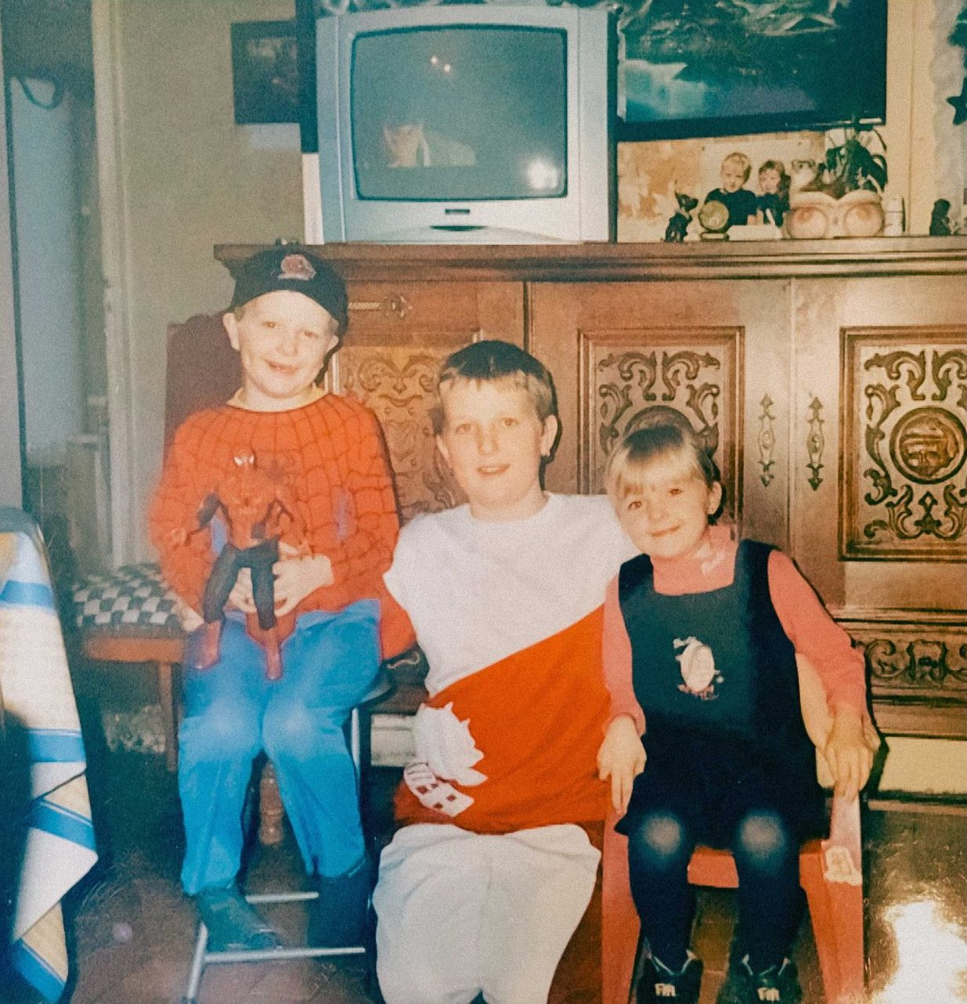
Sociale klasse
De industriële revolutie
Klasse in Nederland
Waar staat je wieg?

Slide 14
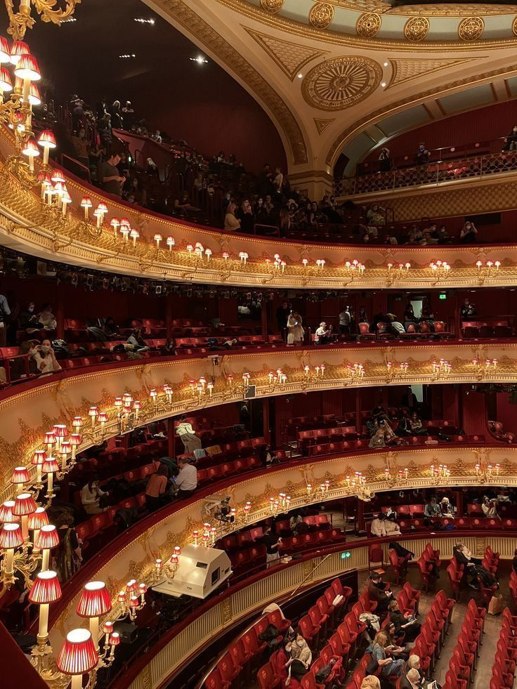
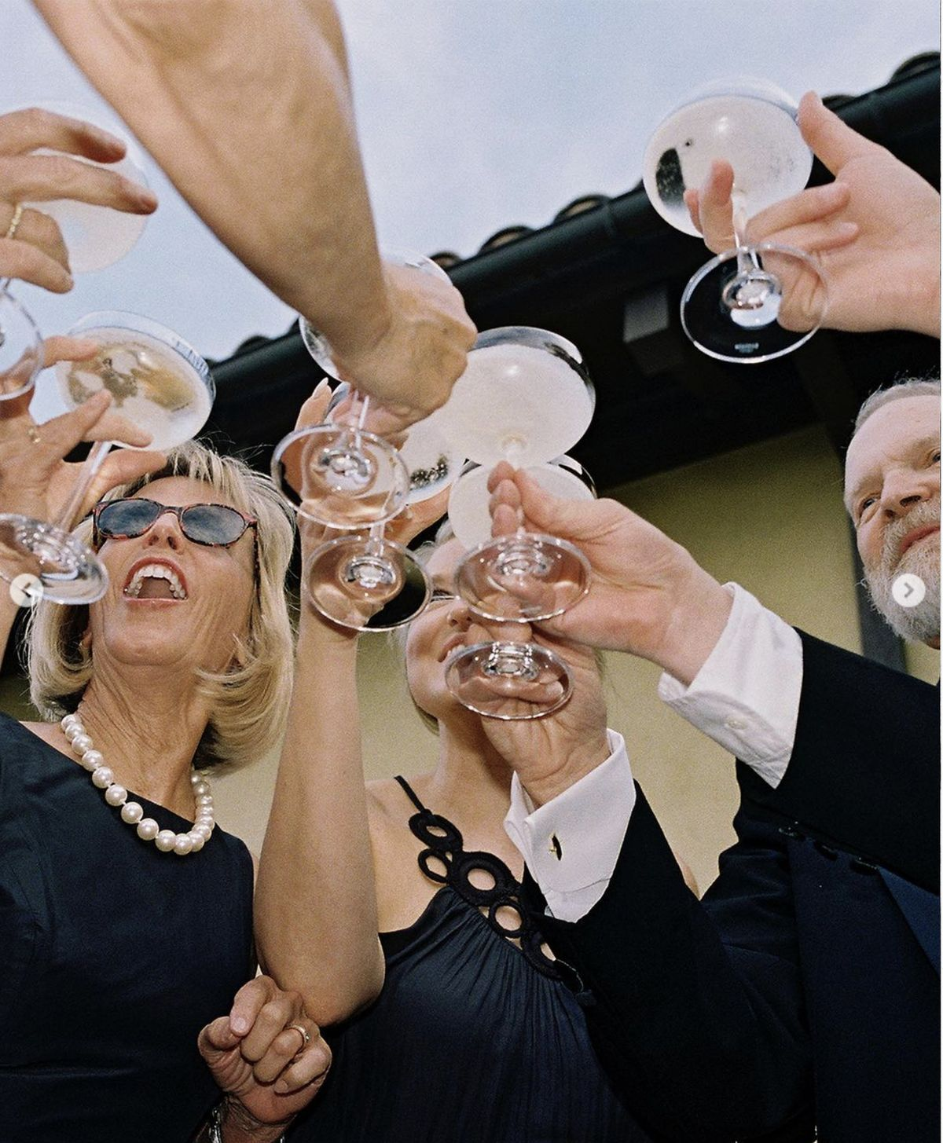
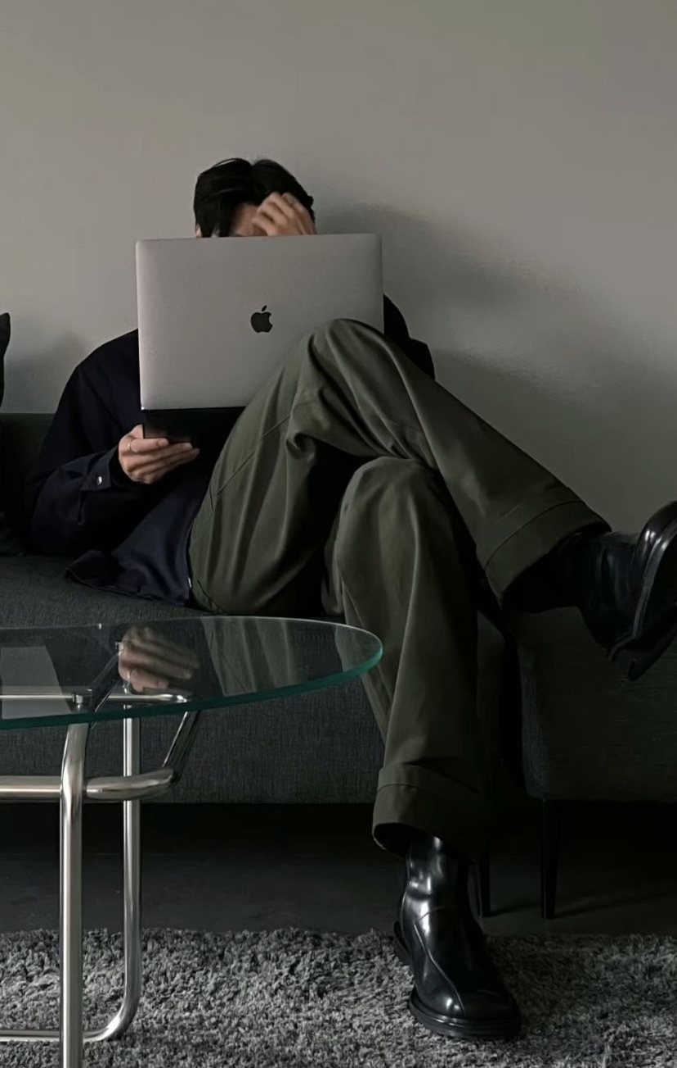
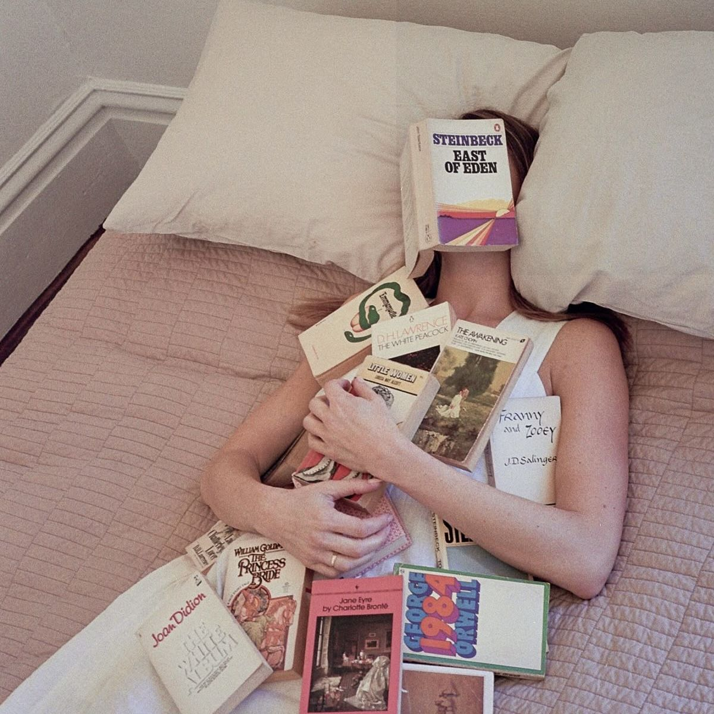
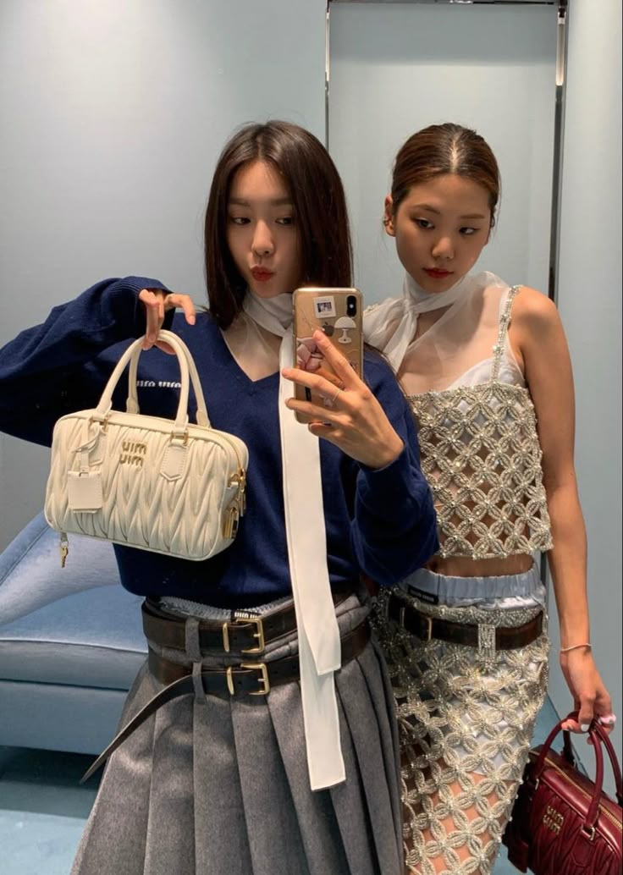
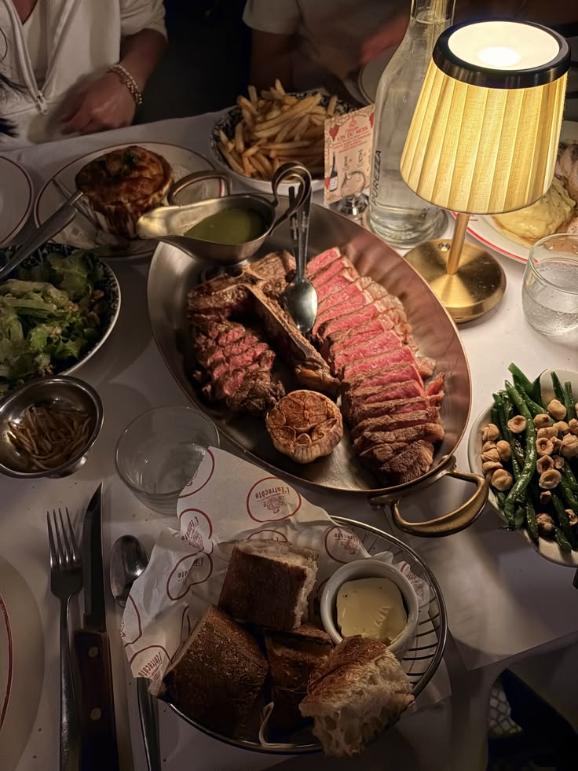
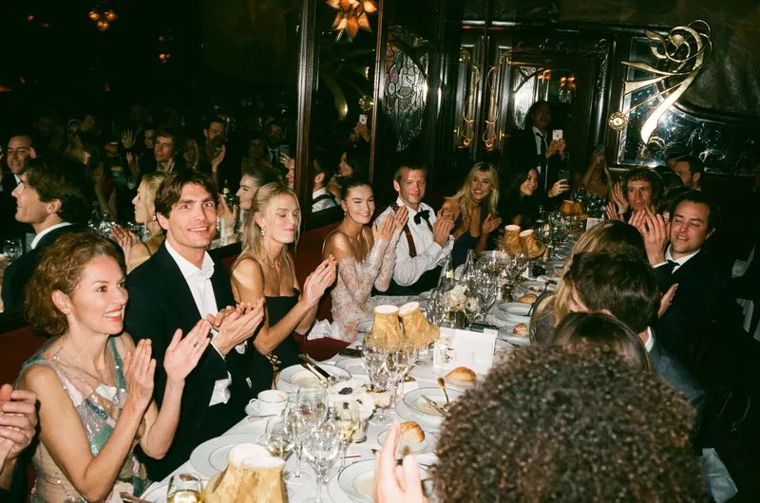
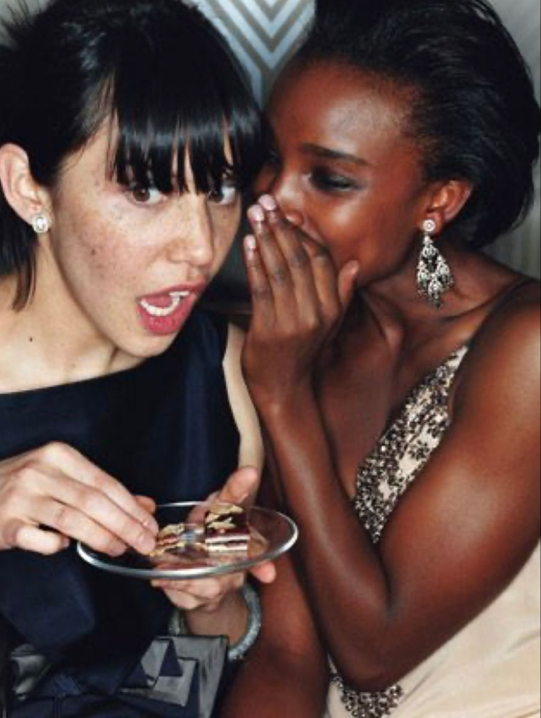
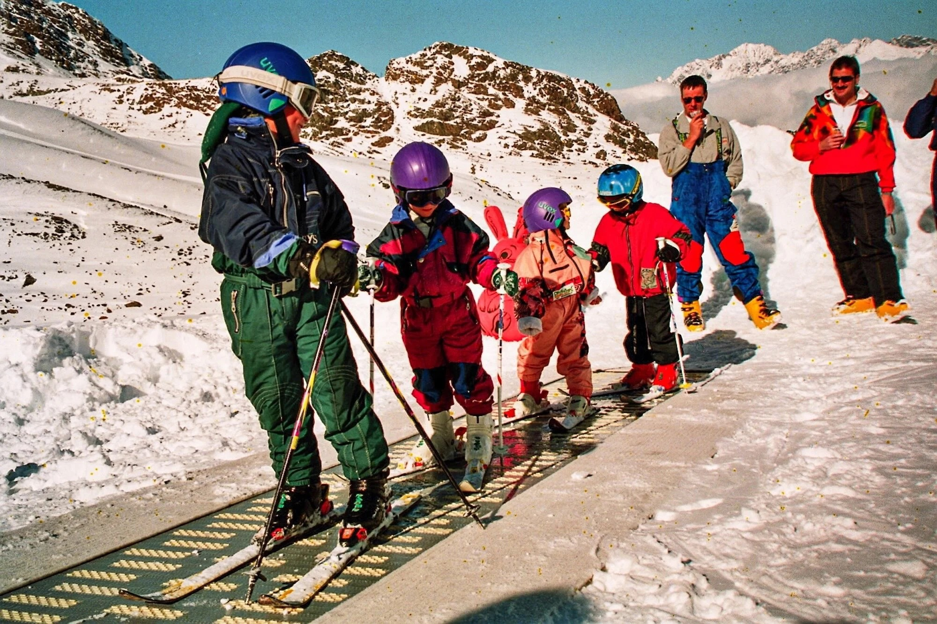
Kapitaal: meer dan ‘arm of rijk’
Economisch kapitaal
Cultureel kapitaal
Sociaal kapitaal

Slide 15
The Drama
Setting: een lezing over sociale klasse
Personages met verschillende perspectieven
Confrontatie:
‘The Drama’

Slide 16
We wensen je een fijne voorstelling! <3

